Slide 1
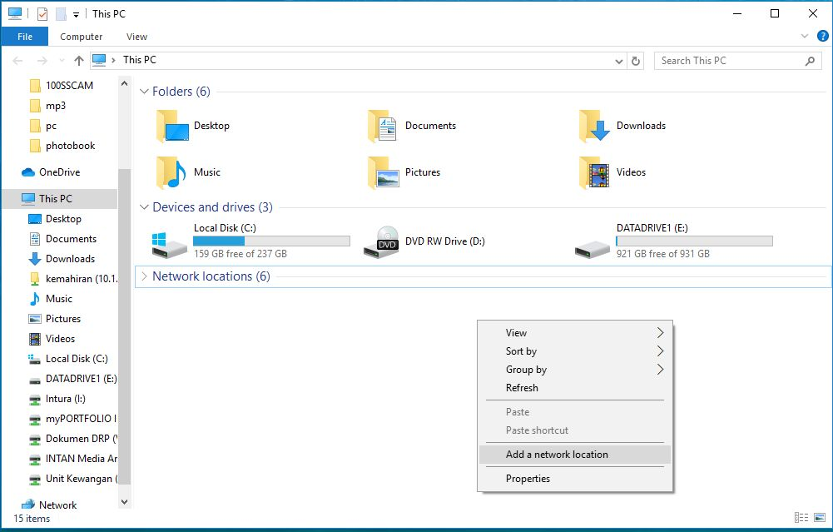
Klik This PC - > Right Click -> Add a network location

Slide 2
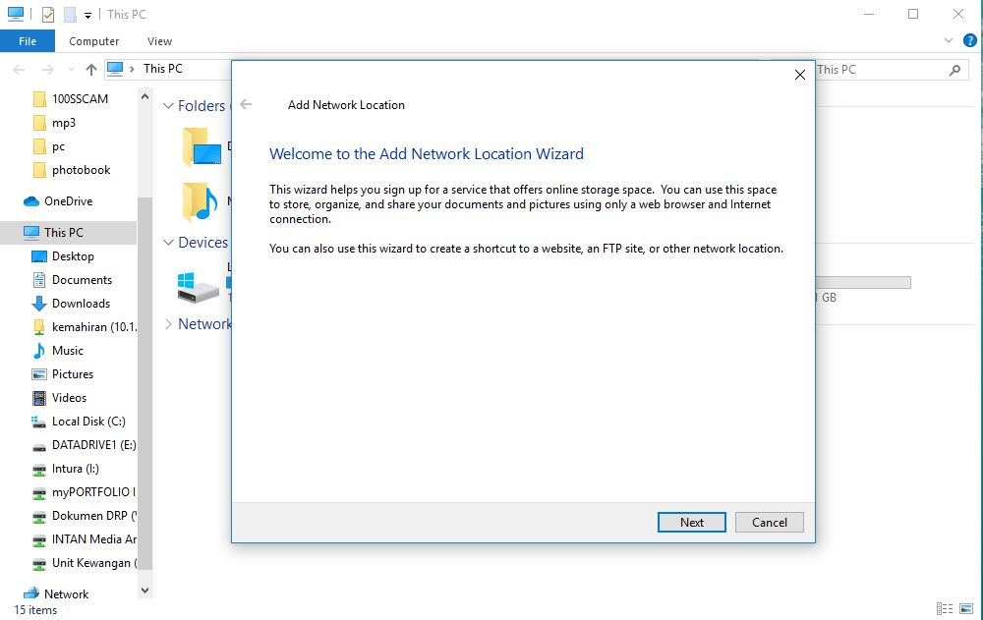
Klik Next

Slide 3
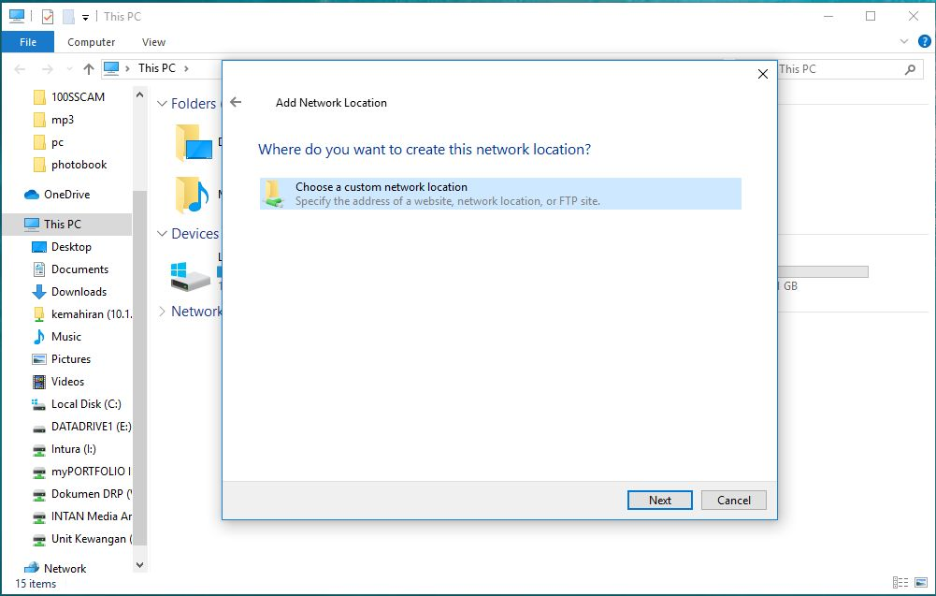
Klik Next

Slide 4
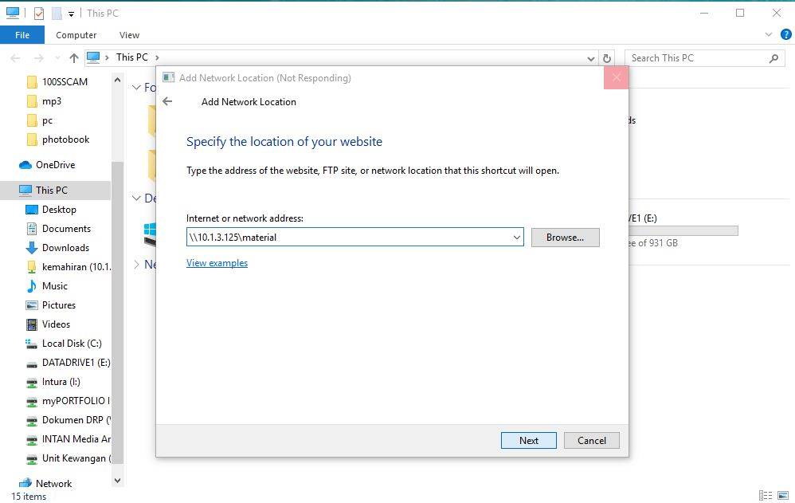
Taipkan Seperti didalam kotak diatas tekan enter. Windows 10 akan hang sekejap.

Slide 5
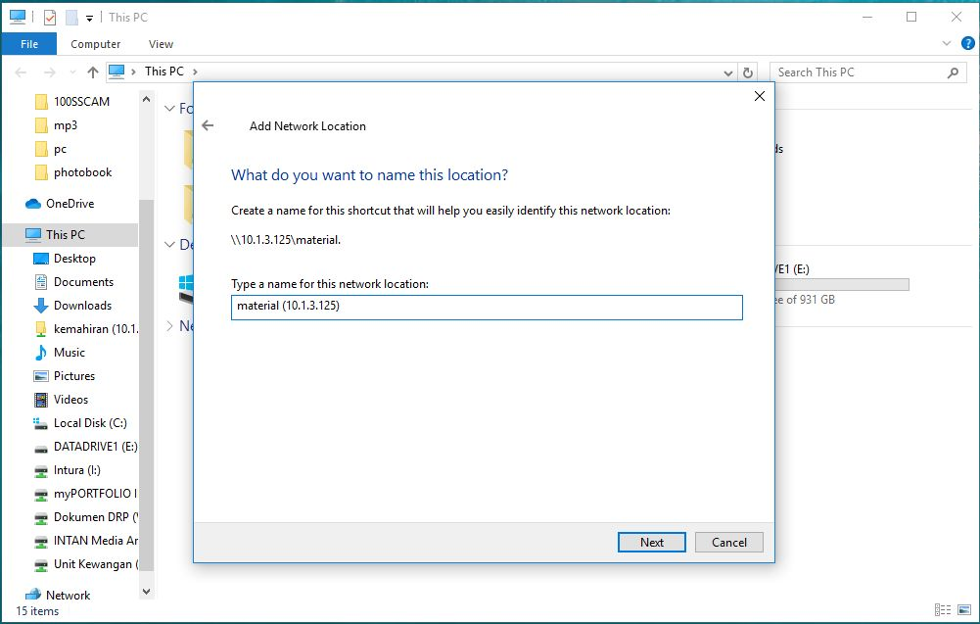
Paparan akan keluar seperti diatas -> klik Next. Windows 10 akan hang sekejap.

Slide 6
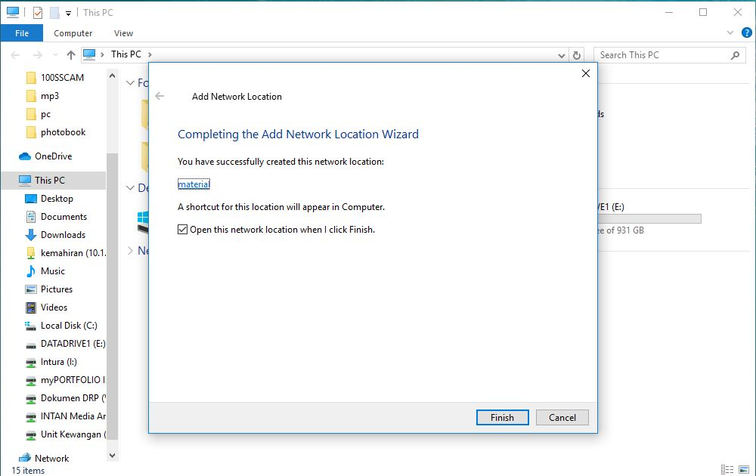
Paparan akan keluar seperti diatas -> klik Finish. Windows 10 akan hang sekejap.

Slide 7
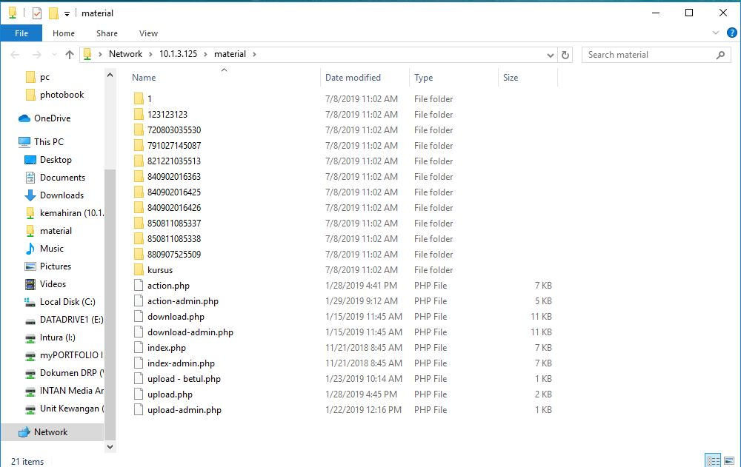
Folder Material dibuka dan boleh ditutup

Slide 8
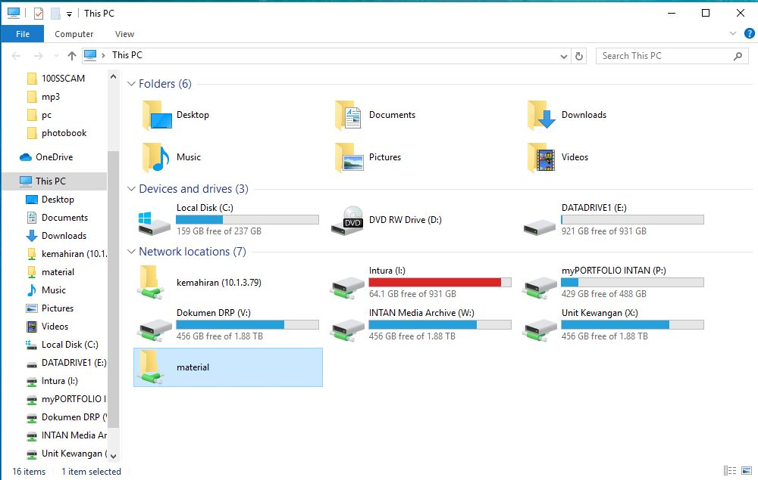
Share Folder “Material” boleh diakses melalui This PC

